Slide 1
ОБОБЩЕНИЕ ПЕДАГОГИЧЕСКОГО ОПЫТА Гарынкиной Ольги Михайловны преподавателя по классу флейты Саранск, 2020 г
Муниципальное бюджетное учреждение
дополнительного образования «Детская школа искусств № 1»
г. о. Саранск

Slide 2
КРАТКИЕ СВЕДЕНИЯ
Дата рождения: 09.09.1993г.
Образование - высшее.
В 2014 году окончила СМУ им. Л. П. Кирюкова по классу флейты.
В 2015 году – МГПИ
им. М.Е. Евсевьева, по специальности «Логопедия» с дополнительной специальностью «Олигофренопедагогика».
Стаж педагогической работы: 6 лет
Общий трудовой стаж: 7 лет

Slide 3
ДИПЛОМ О СРЕДНЕМ ПРОФЕССИОНАЛЬНОМ ОБРАЗОВАНИИ

Slide 4
ДИПЛОМ О ВЫСШЕМ ОБРАЗОВАНИИ

Slide 5
КУРСЫ ПОВЫШЕНИЯ КВАЛИФИКАЦИИ

Slide 9
МЕТОДИЧЕСКАЯ РАБОТА

Slide 11
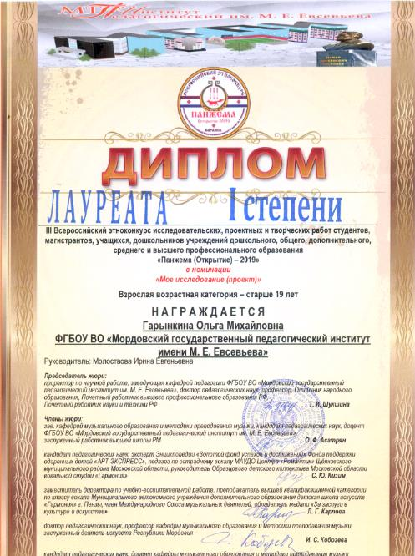
НАУЧНО-МЕТОДИЧЕСКАЯ РАБОТА

Slide 12
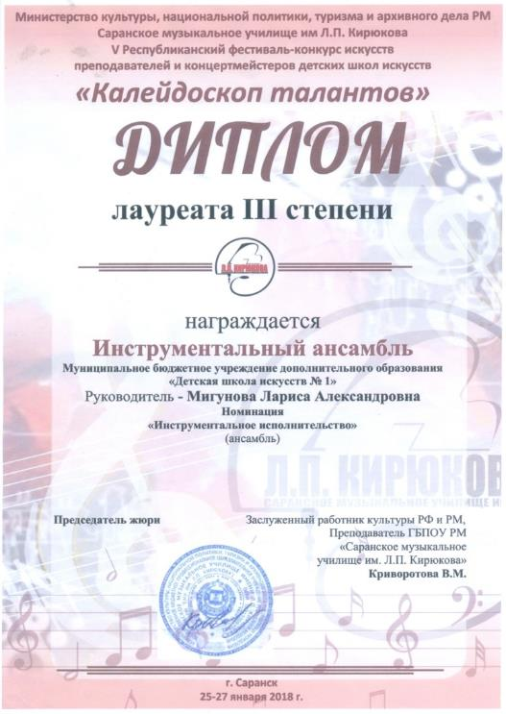
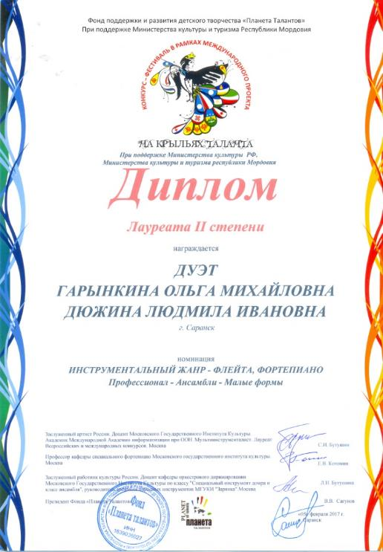
КОНКУРСЫ ПРОФЕССИОНАЛЬНОГО МАСТЕРСТВА

Slide 13
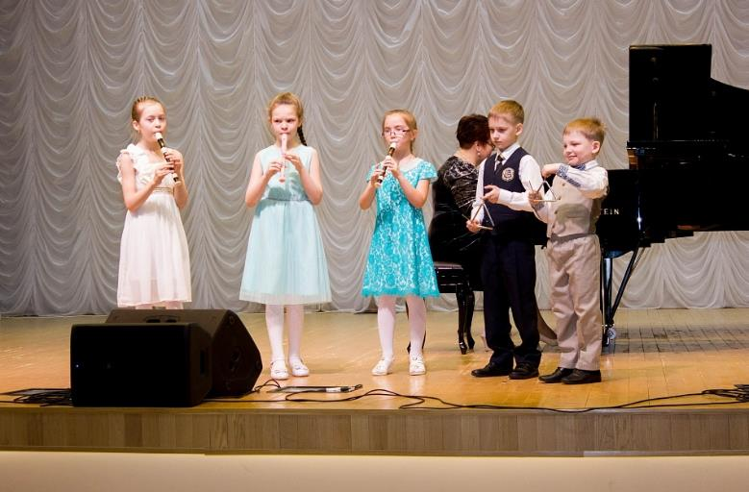
КОНЦЕРТНАЯ ДЕЯТЕЛЬНОСТЬ

Slide 14
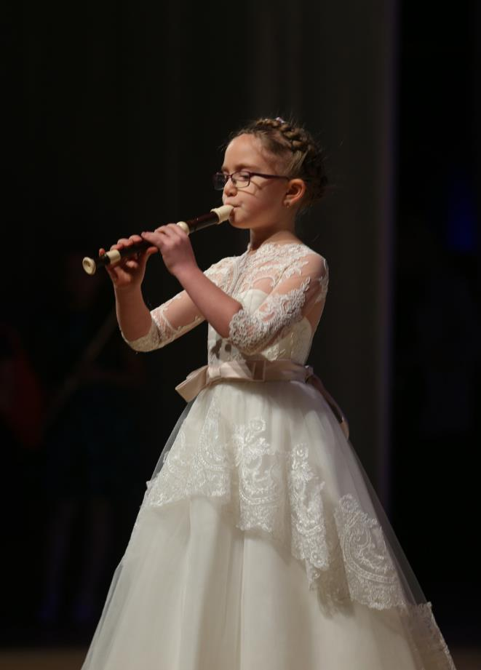

Slide 15
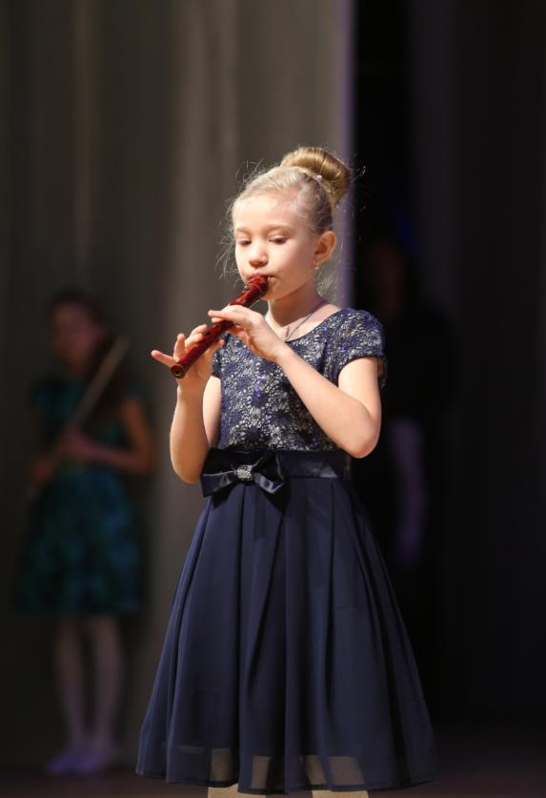

Slide 17
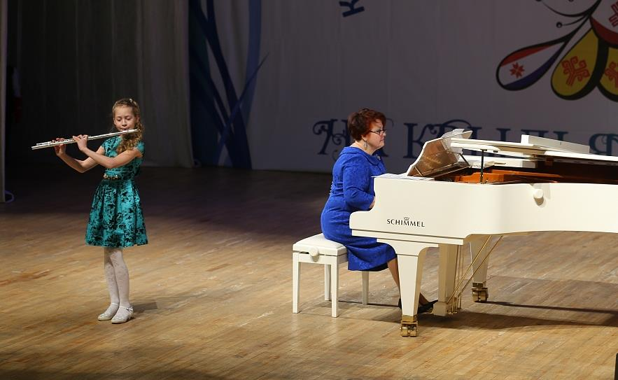

Slide 20
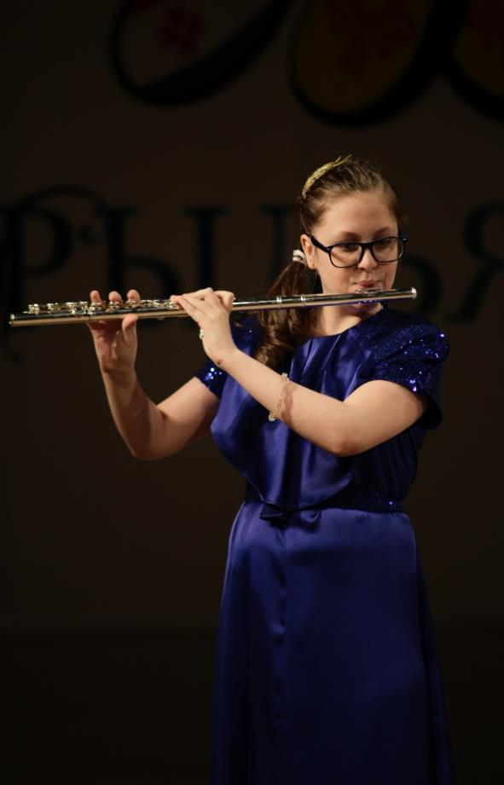

Slide 21
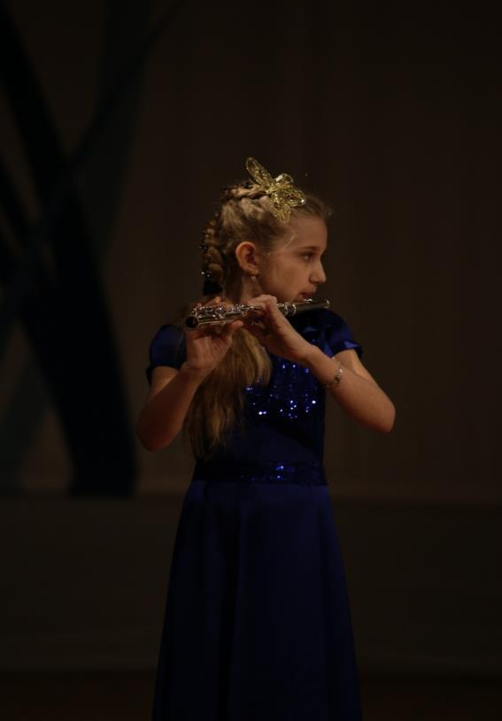

Slide 22
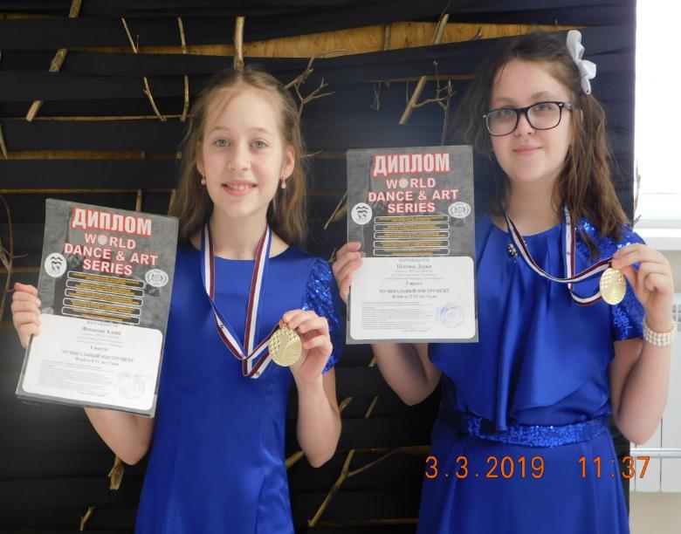

Slide 23
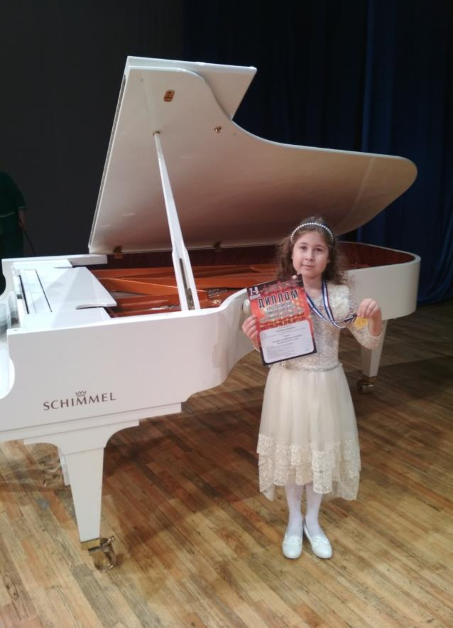

Slide 25
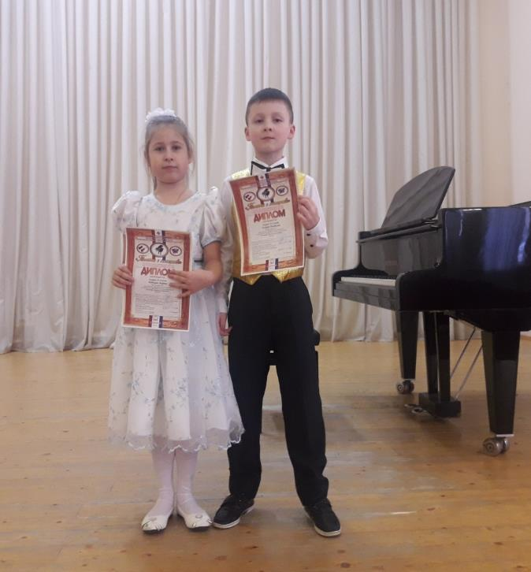

Slide 26
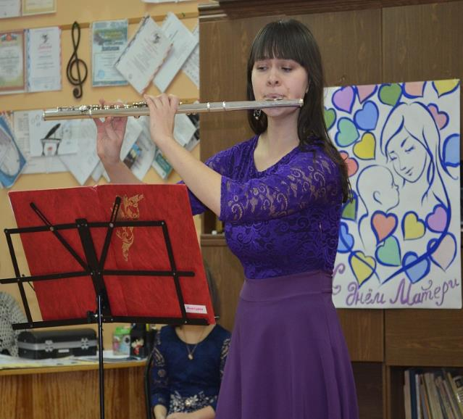

Slide 29
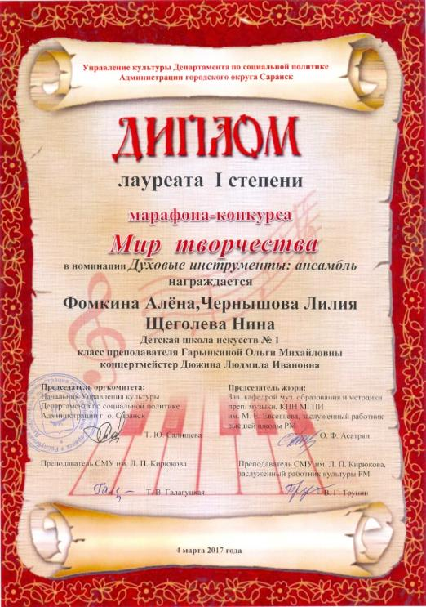
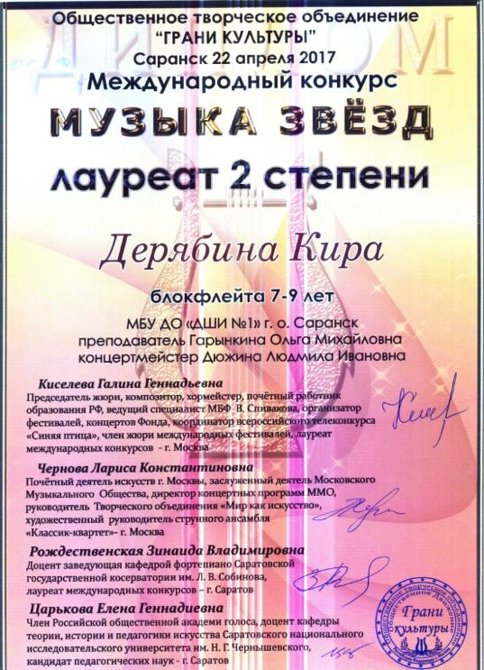
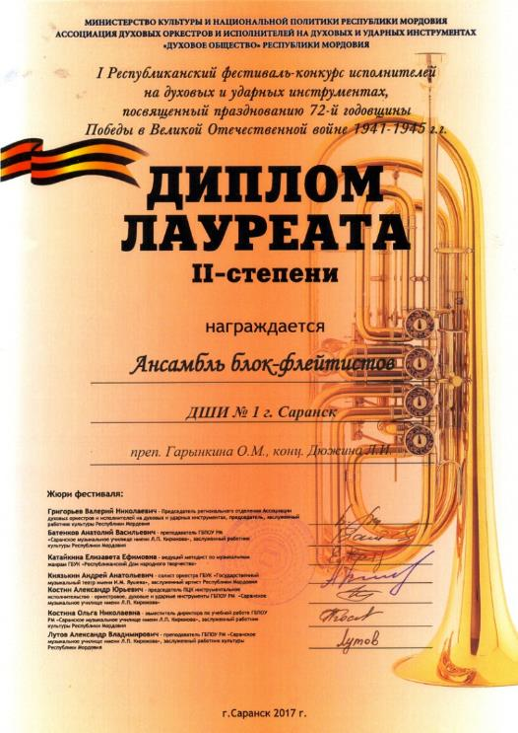
ДОСТИЖЕНИЯ УЧАЩИХСЯ

Slide 30
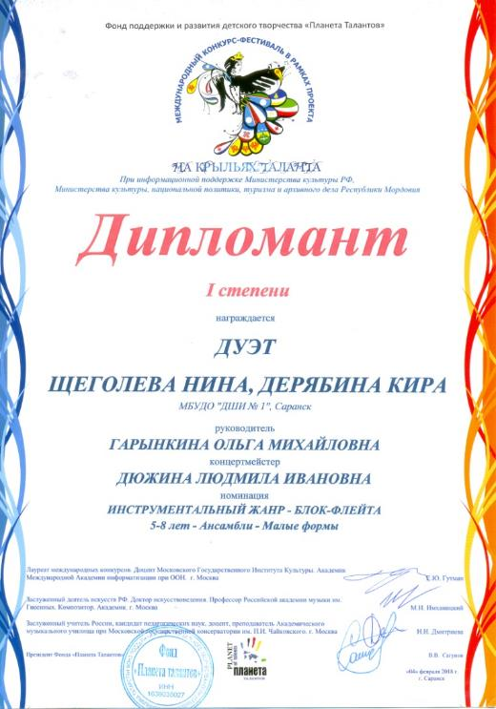
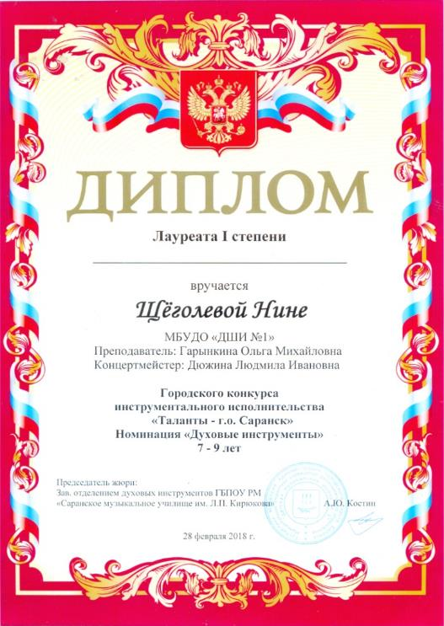
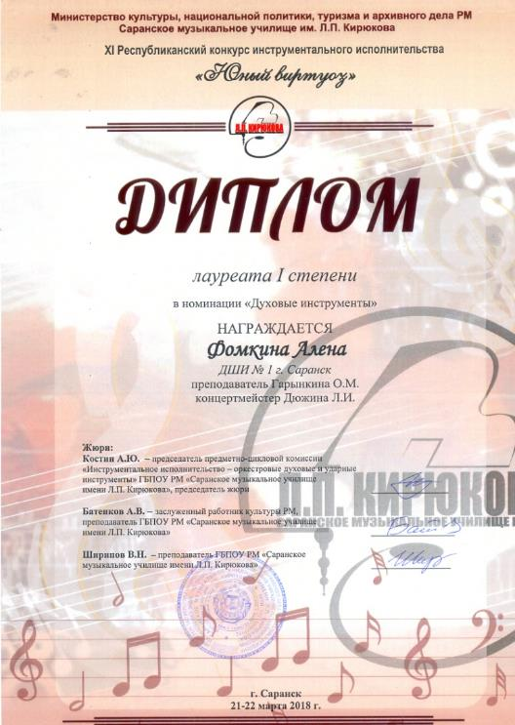

Slide 31
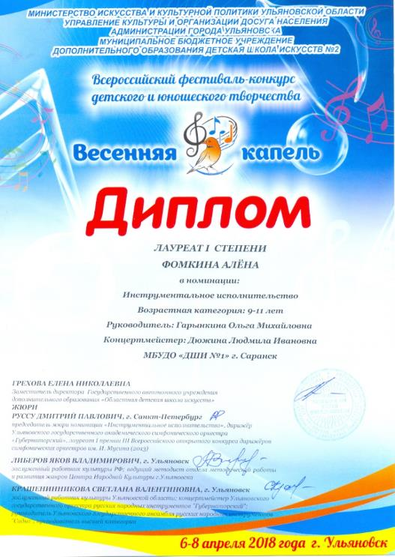

Slide 32
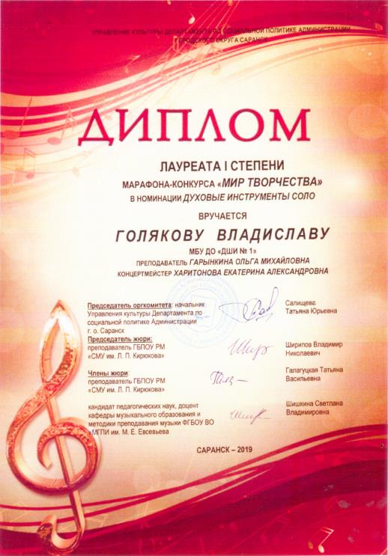

Slide 33
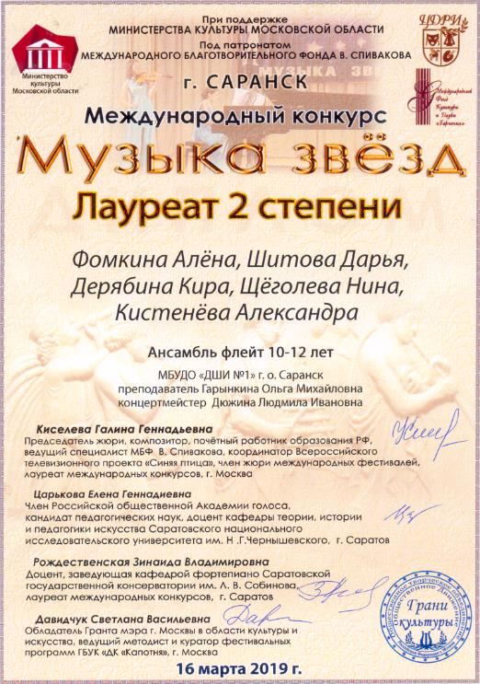
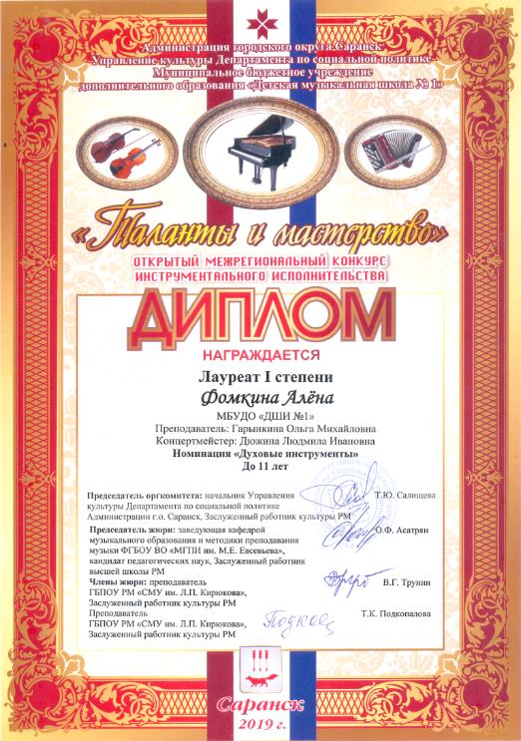

Slide 34
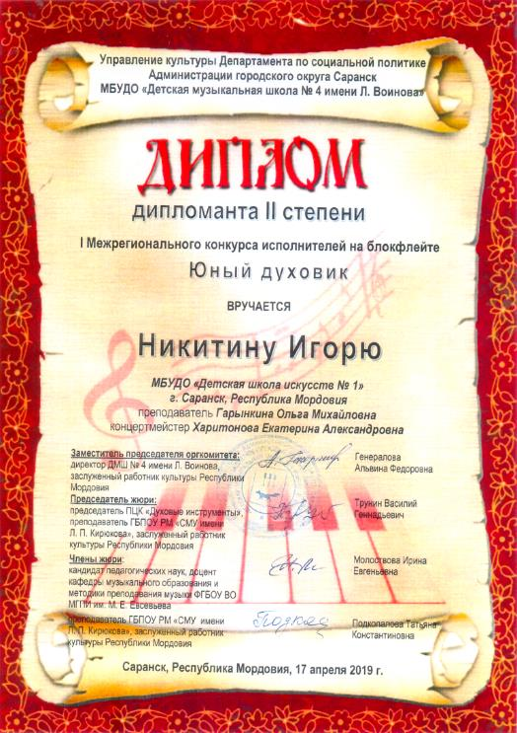
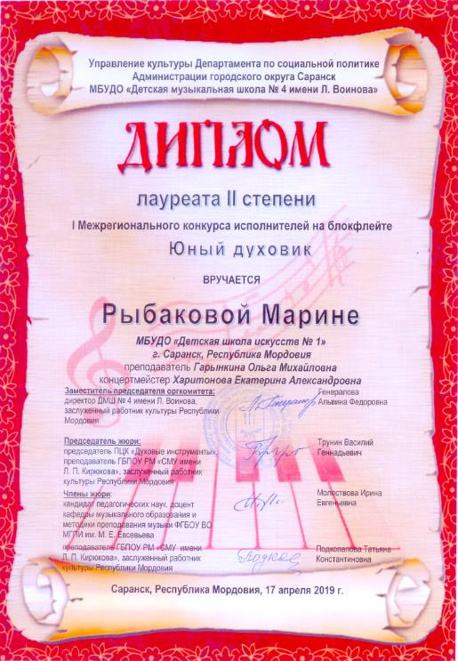

Slide 35
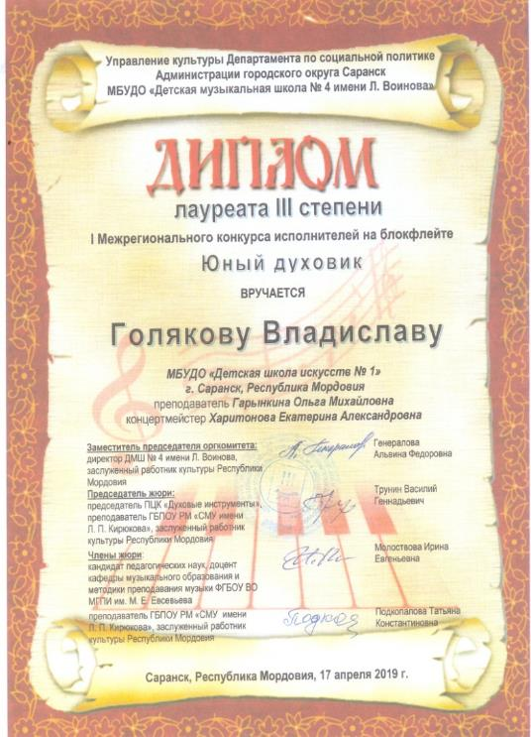
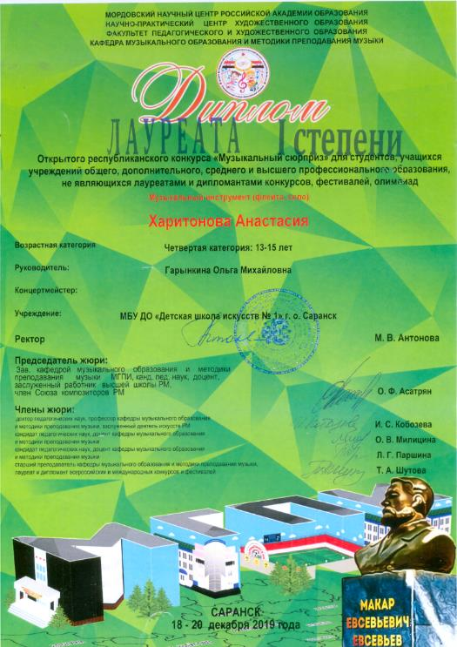

Slide 36
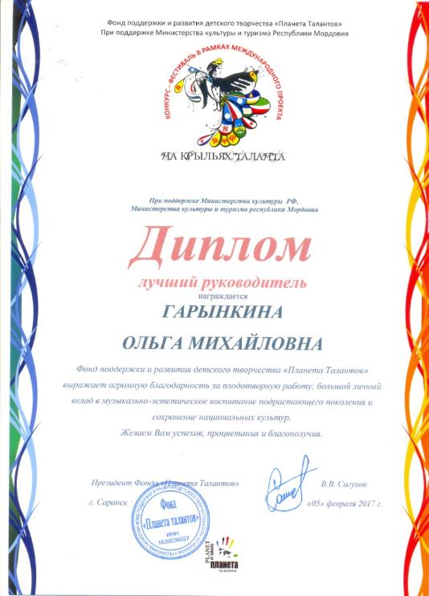
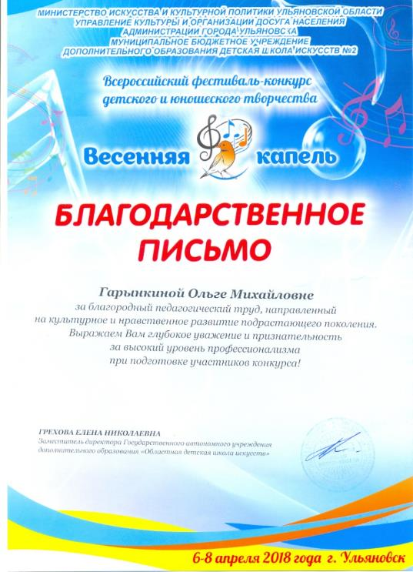
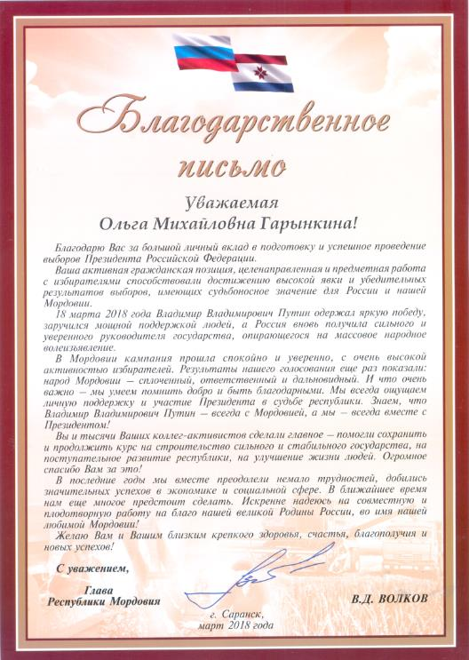
БЛАГОДАРСТВЕННЫЕ ПИСЬМА

